Slide 1
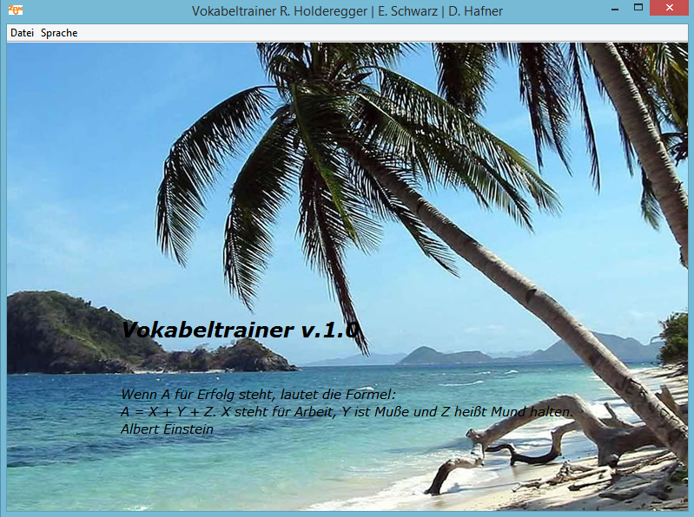
VOKABELTRAINER speedspeak
Notes:
1

Slide 2
Ablauf
Planung
Geschäftsprozesse
Aufbau der grafischen Benutzeroberfläche
Architektur
Demonstration
Was haben wir gelernt?
Fragen und Antworten
Notes:
2

Slide 3
Planung Aufgabenverteilung
Ruel: GUI und Schnittstellen
Elias: Logik
Daniel: Logik, Dokumentation
Notes:
3
- Schwierigkeiten: Schnittstelle zwischen GUI und Logik
-

Slide 4
Planung Vorgehensweise
Konzeption
Pflichtenheft
UML-Klassendiagramm
GUI skizzieren
Entwicklung 1
Schwerpunkt Logik, danach GUI
Wichtige Klassen implementieren
Funktionen implementiert damit früh getestet werden kann (z. B. Konstruktor mit Beispieldaten)
Schnittstelle zwischen Logik und GUI umgesetzt
Notes:
4

Slide 5
Planung Vorgehensweise
Entwicklung 2
- Test-Phase 1
- Korrekturen vorgenommen
- Test-Phase 2
Abschlussarbeiten
Dokumentation, Präsentation und Grafiken fertiggestellt
Projekt-Präsentation
Notes:
5

Slide 6
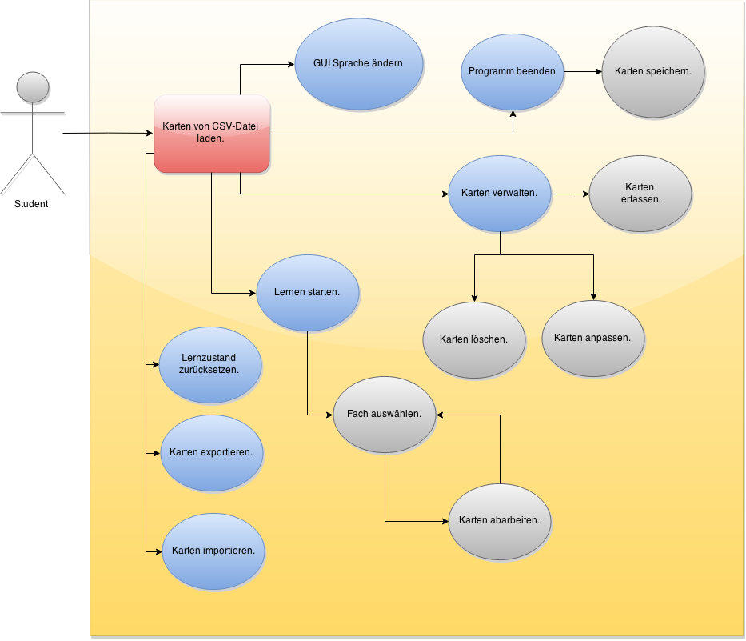

Slide 7
Applikation
Notes:
7

Slide 8
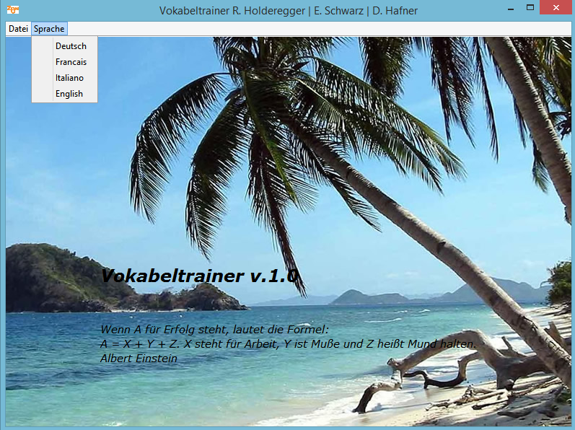
Applikation
Notes:
8

Slide 9
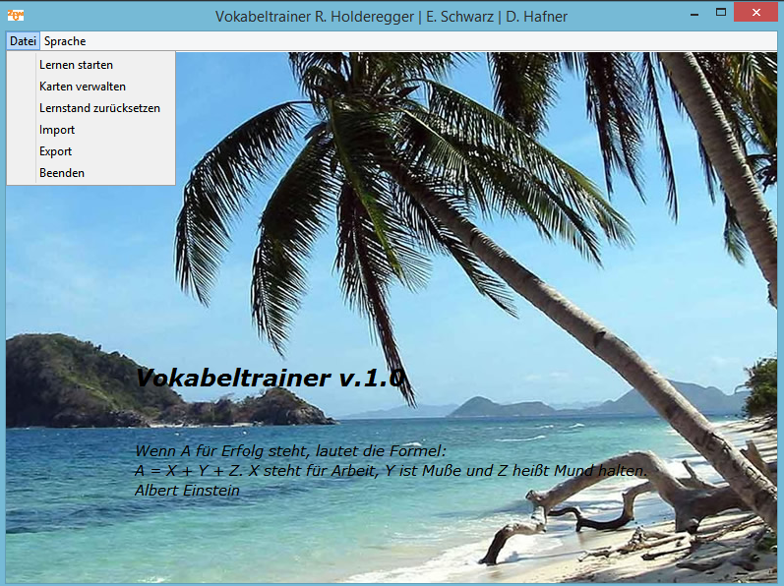
Applikation
Notes:
9

Slide 10
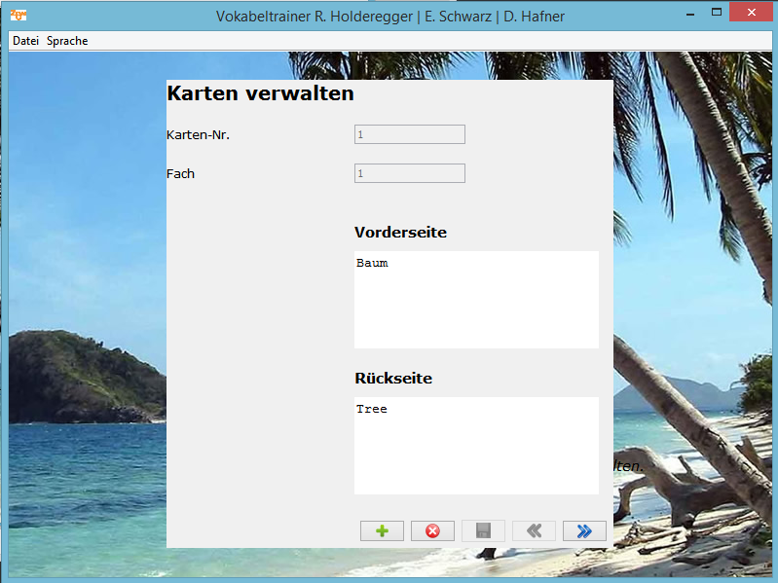
Applikation
Notes:
10

Slide 11
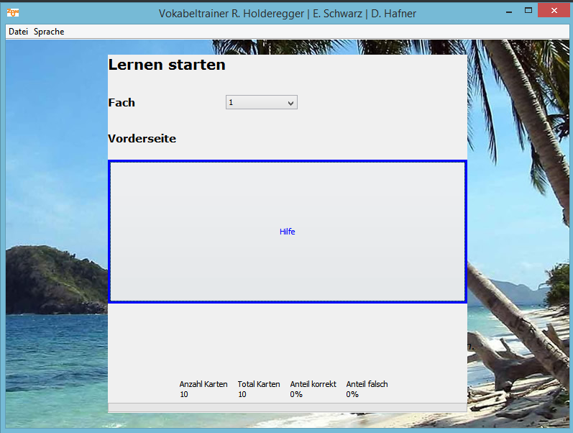
Applikation
Notes:
11

Slide 12
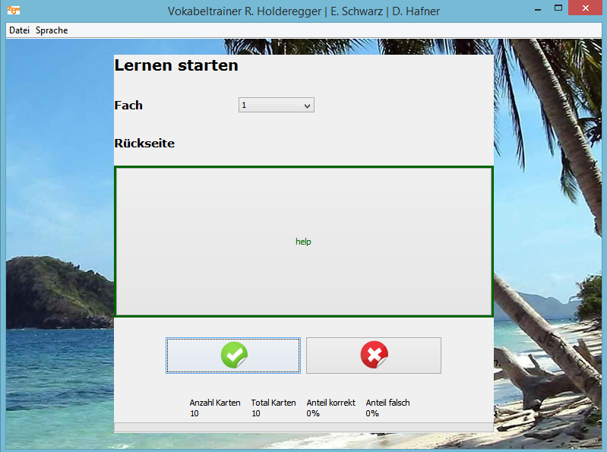
Applikation
Notes:
12

Slide 13
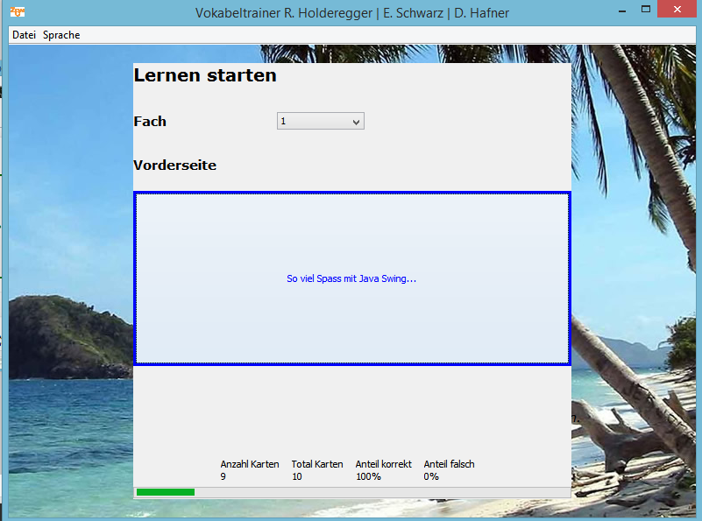
Applikation
Notes:
13

Slide 14
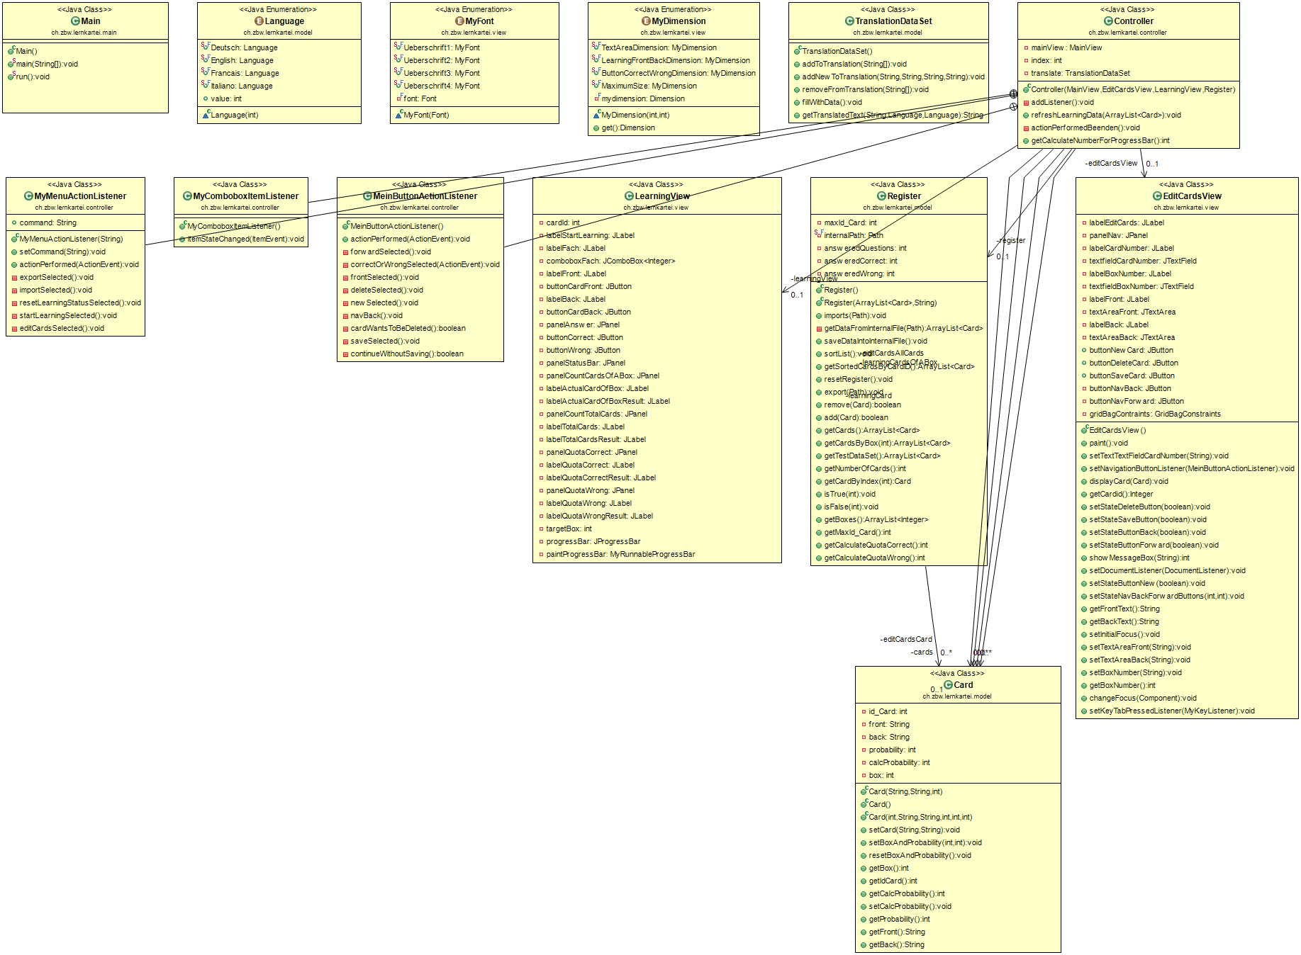
Applikation Klassendiagramm (UML)
Notes:
14

Slide 15
Architektur
Aufteilung nach MVC: Model – View – Controller
Vorteile:
Strukturierung
Übersichtlichkeit
Lose Struktur
Nachteile:
Teilweise mehr Code notwendig
für Anfänger eher komplex
Notes:
15

Slide 16
Model
Programmlogik nur in der Model-Klasse
Klasse Register
Klasse Card
Weitere Klassen: - Language - TranslationDataSet

Slide 17
View-Klassen
Code für grafische Oberfläche
Klasse MainView
Klasse EditCardsView
Klasse LearningView

Slide 18
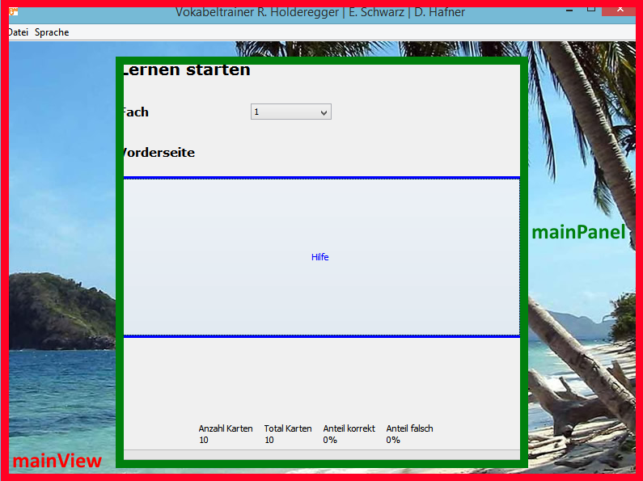
Aufbau GUI

Slide 19
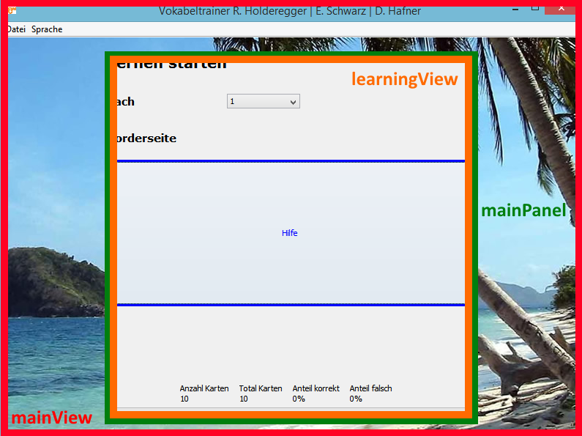
Lernen starten

Slide 20
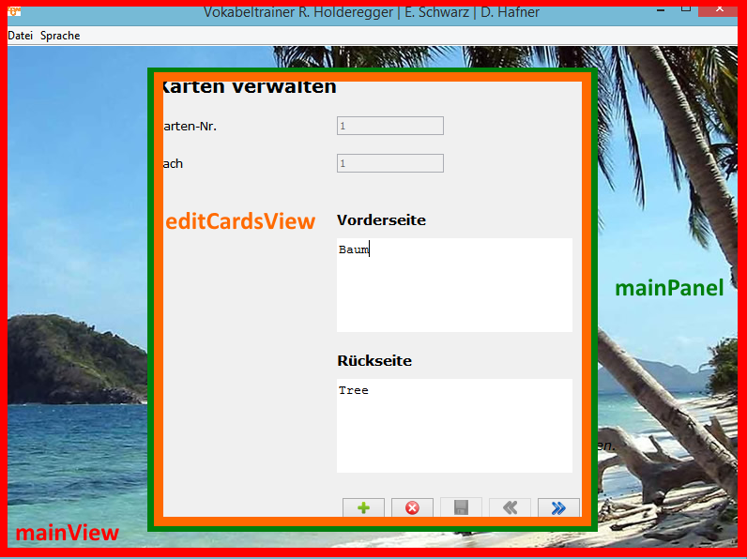
Karten verwalten

Slide 21
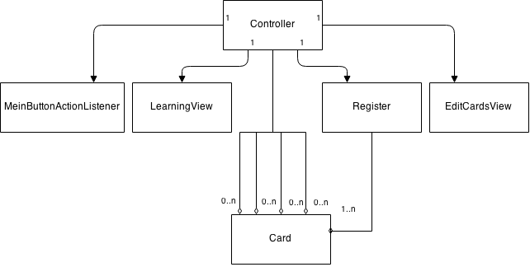
Controller

Slide 22
Was haben wir gelernt?
Aufgabenverteilung → modular?
GUI: Liebe zum Detail → zeitintensiv!
Web für Problemlösungen benutzen

Slide 23
Was haben wir gelernt?
Kommunikation zwischen Gruppenmitgliedern wichtig
Prioritäten setzen
Dokumentation verbraucht sehr viel Zeit
Versioniertes Arbeiten mit Github
Notes:
23

Slide 24
Demo
Notes:
24

Slide 25
...noch Fragen?
Notes:
25

